Slide 1
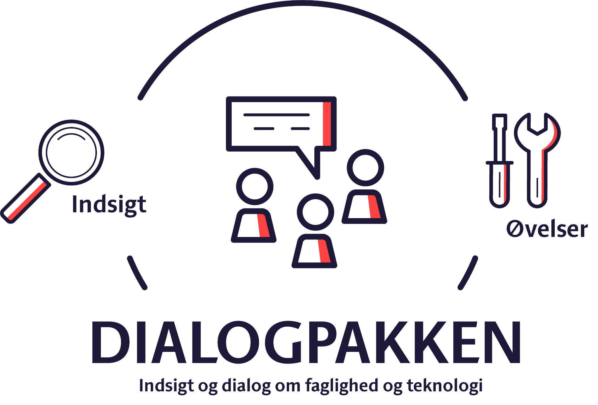

Slide 2

INTRODUKTION
BRUG DIALOGPAKKEN HVIS DU…
Er digitaliseringskonsulent, eller udviklingskonsulent og gerne vil sætte gang i drøftelser og give inspiration til digitalisering og teknologi på økonomi- og administrationsområdet .
Det kan fx være i forbindelse med et projekt om at højne digital kendskab og digitalt mindset eller skabe mere digital forandring og faglig innovation.
Digitale løsninger og ny teknologi findes overalt i den kommunale opgaveløsning. De er midler til at nytænke måden vi løser opgaver på og arbejde smartere. Men de kan også være svære at forholde sig til, at forstå og at bruge. Og det kan være svært at aktiverer fagfolk til at udforske og tænke i de digitale baner.
Redskabet her dykker ned i digitalisering og teknologi på økonomi- og administrationsområde.
Dialogpakken giver i del 1 indsigt og overblik over, hvordan digitalisering og teknologi ser ud på netop det område.
I del 2 giver det bud på øvelser til at aktivere fagfolk til at tænke i digitale og teknologiske løsninger. Øvelserne kan bruges i mange anledninger, hvor I er flere samlet og ønsker en snak om digitalisering og teknologi i jeres arbejde.

Slide 3





EKSEMPEL PÅ WORKSHOP MED BRUG AF DIALOGPAKKENS INDHOLD
Dialogpakken giver inspiration til digitaliseringskonsulentens arbejde som brobygger mellem digitalisering og faglighed. Meningen er, at du som konsulent selv trækker den viden ud af Dialogpakken, som du har brug for, i den proces I er i.
Her er et eksempel på, hvordan materialet fra Dialogpakken kan bruges i en workshop af varighed på 3 - 6 timer
Gør formålet med workshoppen klart. Sæt konteksten
Start med de faglige udfordringer fagområdet har. Hvilke faglige problemstillinger er vigtige lige nu? Lad det være udgangspunktet for at tale om digitalisering og teknologi
Giv gode eksempler på, hvordan fagområdet i dag gør brug af digitale og teknologiske løsninger
Sæt gang i inspirationen hos deltagerne gennem forskellige øvelser
Fortæl deltagerne om den videre proces. Lav aftaler om opfølgning på ideer og input.
Find inspiration i Dialogpakken
Side 2
Side 6
Side 7-11
Side 14-32

Slide 4
DEL 1: INDSIGt
I teknologi og faglighed på økonomi- og administrationsområdet

Slide 5
Bliv klædt på med viden
Få indsigt i
Indsigtsdelen af Dialogpakken giver en baggrundsviden til arbejde med området og er målrettet digitaliseringskonsulenten eller udviklingskonsulenten.
Digitaliseringskonsulenten kan bruge den viden i sin dialog med fagområdet. Det kan bruges til at sætte teknologi og digitalisering ind i den rigtige faglige kontekst og tale ud fra de faglige udfordringer, der er relevante på økonomi- og administrationsområdet .
Indsigterne kan også bruges til give eksempler på teknologianvendelse og vise hvordan teknologilandskabet ser ud på området i dag.
Viden om teknologierne på området kommer fra Kommunernes Teknologiradar.
1. Udfordringer på fagområdet
Hvilke problemer skal man løse?
2. Digitalisering på området
Hvordan ser landskabet ud?
3. Teknologier på området
Hvordan bruges teknologier på fagområdet?
4. Teknologiradar
Hvilke teknologier er modne og ikke modne på fagområdet?
5. Digital modenhed på området
Hvor står man organisatorisk stærkt, og hvor er man udfordret?
Notes:
Den giver en baggrundsviden til arbejde med området og er målrettet digitaliseringskonsulenten.
Den giver et oprids af, hvad opgaven og udfordringerne er på beskæftigelses- og integrationsområdet. Der beskrives hvordan digitale og teknologiske løsninger bliver brugt, hvilke teknologier, der er modne nok til at bruge og hvordan man organisatorisk set er rustet til at anvende nye teknologier og digitalisering til at udvikle ens kerneopgave.

Slide 6
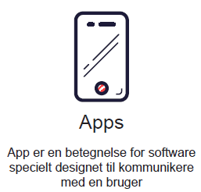
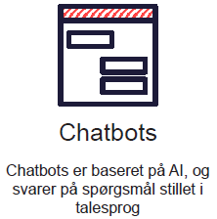
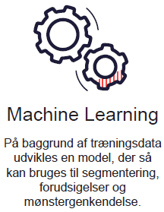
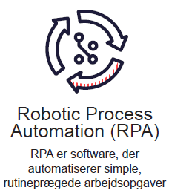
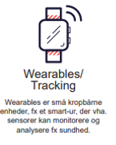
OPGAVER OG UDFORDRINGER
Økonomi- og administrationsområdet opgave er at styre kommunens økonomi og sikre en nem og effektiv administration i kommunens opgaver.
Udfordringerne er fx
Hvordan kan vi få sagsgange til at glide lettere og hurtigere?
Hvordan kan vi minimere fejl i administrationen?
Hvordan kan vi gøre det lettere for borgere at være i kontakt med kommunen?
Hvordan kan vi forbedre borgernes mulighed for at få service og betjene sig selv, når de har behov for det?
Hvordan sikrer vi at alle borgere får en god serviceoplevelse i deres digitale møde med borgerne og ikke bliver hægtet af?
Kan digitale løsninger hjælpe på de udfordringer?
Introduktion? +
Hvordan kan digitale løsninger og ny teknologi hjælpe på de udfordringer?
Notes:
Hvordan kan digitale løsninger og ny teknologi hjælpe på de udfordringer?

Slide 7
Hvordan ser det digitale økonomi- og administrationsområde ud?
Digitalisering og anvendelse af nye teknologier har et stort potentiale for at effektivisere på økonomi- og administrationsområdet. Kommunerne har ofte en central økonomifunktion, men der er også økonomi og administrationsopgaver decentralt i alle fagforvaltninger. Kommunerne har i mange år investeret betydelige ressourcer i udvikling af digitale løsninger på det administrative område. Det gælder både de store eksternt rettede områder som udbetalingsområderne (kontanthjælp, sygedagpenge m.v.), tilladelser (f.eks. byggetilladelser) og øvrige serviceområder.
Kommunerne har med digitale løsninger effektiviseret e-handel, betaling og kontrol, implementering af nye økonomi- og lønsystemer, licensstyring og kontrakt- og leverandørstyring. Millioner af transaktioner foregår i dag digitalt. Det har ført effektiviseringer med sig i hele kommunen og givet bedre service for borgere og virksomheder. Presset på at effektivisere gennem digitalisering og teknologi er stort, fordi administration og økonomi ofte er et sted man ønsker at sparre ressourcer frem for på kernevelfærd.
Udviklingen af det digitale møde mellem kommunen og borgerne har stået på i mange år, men har taget særligt fart de sidste ti år særligt pga. kravet om brug af digitale selvbetjeningsløsninger. Digitaliseringen af mødet mellem borgeren og kommunen er med til at styrke borgerens mulighed for at få hurtigere afklaring i dialogen og forvalte egne relationer til kommunen via digital kommunikation. Senest er kommunerne gået sammen med staten og regionerne om at udvikle MitOverblik på Borger.dk. Her skal borgerne få digital adgang og overblik til oplysninger om egne sager, ydelser mv.
Kommunerne arbejder i stadig stigende omfang med at samle data fra kommunens kildesystemer på tværs af kommunens fagområder i koncern BI-løsninger med ledelsesrapportering og dataanalyser. Her er man meget afhængige af at data generes og registreres korrekt i kildesystemerne. Data bruges i den økonomiske styring fx i kontroller, budgetanalyser, budgetopfølgning, indkøbsanalyser og i den faglige styring og prioritering. For økonomifunktionen i kommunerne bruges data til at styre og forudsige den samlede økonomi i kommunen. På fagområderne bruges data også til analyser og styring. En systematisk og dataunderstøttet tilgang til den økonomiske og faglige styringen giver mulighed for at kunne se nye tendenser og ændrede behov på den korte og lange bane. Dataanalyser kan bidrage til at vise de store strategiske linjer, og skabe solide grundlag for beslutninger og prioriteringer for kommunen.

Slide 8
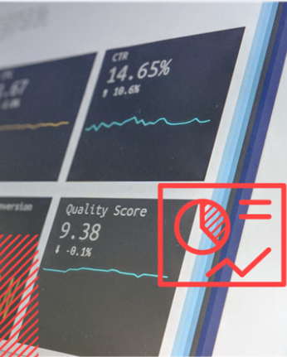
Teknologier på økonomi- og administrationsområde
  Én af hovedudfordringer når kommunerne digitaliserer administration handler om at få høstet de gevinster, som digitaliseringen lægger op til. Gevinsterne høstes særligt, når kommunerne får gennemimplementeret en række af de modne løsninger, der findes på markedet, fx Cloudløsninger og automatiseringsløsninger som RPA.
  Der et stort potentiale mere intelligente former for automatisering fx kunstig intelligens. Det kan være natural language processing (NLP) til at uddrage information og mening af store tekstbidder eller machine learning til at se finde mønstre i data, der kan bidrage til segmentering af information og forudsigelse af bestemte hændelser.
  Der findes mange gode eksempler på, hvordan kommunerne bruger apps til at lette administrative opgaver, fx indberetning af løn, kørsel, godtgørelse/udlæg, ferie, fraværsregistrering mv.
  I coronatiden er digitale arbejdsformer blevet mere udbredte - særligt virtuelle mødeformer til fx møder, kompetenceudvikling mv. Kommunernes rejse er gået fra blot ”at sætte strøm til papir” til en virkelighed, hvor digitale løsninger og ny teknologi er en del af måden kommunerne administrerer og leverer velfærd på.

Slide 9

Teknologier på økonomi- og administrationsområde
  Effektivisering af arbejdsgange og udvikling af processer kræver en god forståelse af, hvordan en sag eller et dokument flyder gennem organisation. Kommunerne har i mange år arbejdet med arbejdsgangsanalyser. Nogle af de processer kan automatiseres. Her kan værktøjer til process mining være relevante. I en kommunale opgaveløsning kan process mining fx bruges til at få indblik over sagsflows og hjælpe til at finde steder, hvor man kan sænke sagsbehandlingstiden for borgeren og finde processer, der kan effektiviseres eller automatiseres.
  Digitalisering og teknologi kan både effektivisere og højne det oplevede serviceniveau, men samme løsninger kan også hægte de ikke-digitale borgere af og skabe ulige adgang til services. Digitalisering skal ske med skarpt øje for digital inklusion.
  Flere kommuner arbejder med chatbots som en ekstra kanal til kontakt. Chatbots bruger talegenkendelse og talesyntese (dvs. oplæsning af tekst) og automatiserer samtaler med borgere om emner, der ofte bliver stillet spørgsmål om. Det giver borgerne en nem og hurtig adgang til det offentlige samtidig med at betjeningen kan ske, når det passer borgeren. Chatbotten supplerer på den måde tilgængeligheden til den offentlige borgerservice samtidig med den personlige og telefoniske service.

Slide 10
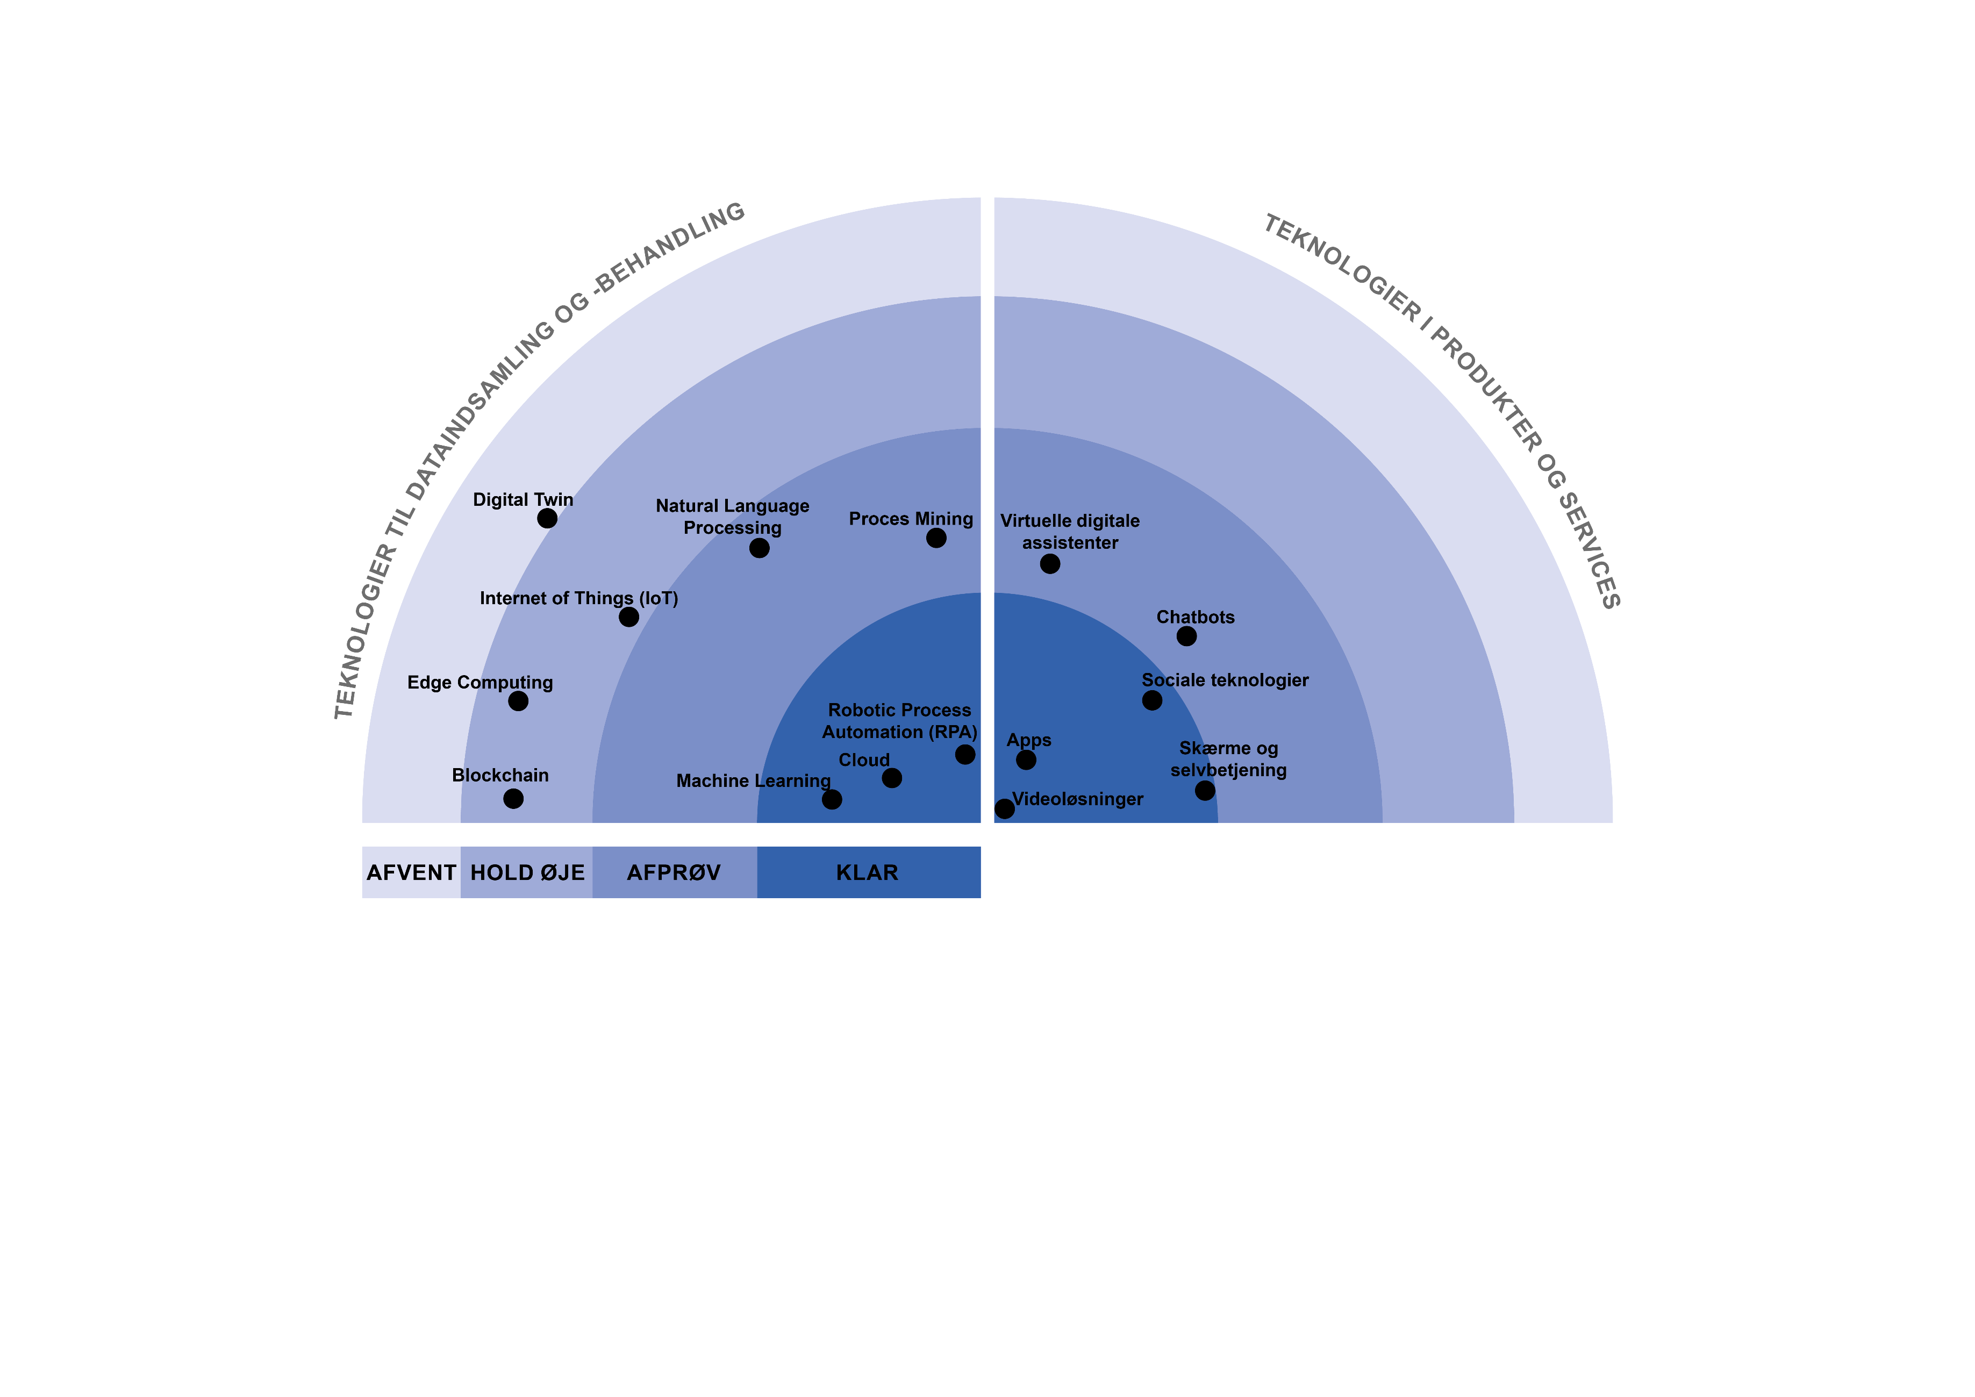
TEKNOLOGIRADAR – ØKONOMI- OG ADMINISTRATION
Teknologiradaren viser teknologiers modenhed i kommunerne. 15 teknologier er fordelt på fire stadier: KLAR-teknologierne er teknisk modne og i drift i mange kommuner. Yderst ligger AFVENT-teknologierne. De er mindre teknisk modne og afprøvet i ganske få kommuner. Følg linket os dyk mere ned i de forskellige teknologier og find eksempler på brugen i kommunerne
Notes:
link

Slide 11
Digital modenhed på økonomi- og administrationsområdet
  I forbindelse med Kommunernes Teknologiradar 2022 er kommunerne blevet spurgt ind til den digitale modenhed på de forskellige fagområder
  På økonomi og administrationsområdet er der stort potentiale for at høste gevinster gennem digitalisering. Til gengæld kunne der godt arbejdes mere med selve det at arbejde med gevinstrealisering.
  Arbejdsbyrden ved at håndtere administrative meropgaver som GDPR og ferielov mv. er stor, men de digitale systemer er flere steder udfordret på at håndtere de meropgaver.
Notes:
Link til selvevalueringsværktøjet

Slide 12
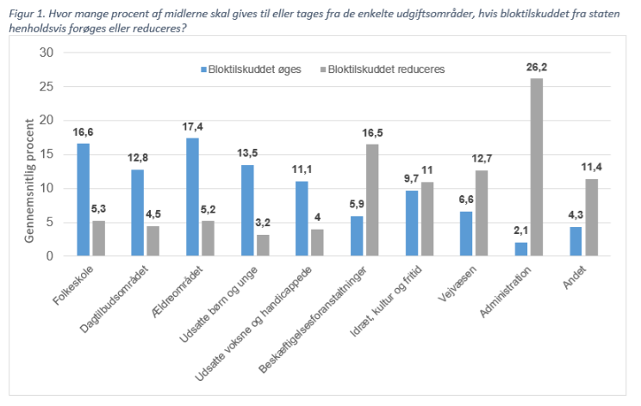
Kravet om effektiviseringer er stort
  Der er forventninger til, at administrationsområdet kan effektiviseres. I en VIVE-undersøgelse fra 2021 blev lokalpolitikere adspurgt, hvordan de ville fordele en reduktion af bloktilskuddet på tværs af kommune udgiftsområder.
  Her var resultatet, at cirka en fjerdedel af besparelsen skulle findes på administrationsområdet – markant højere end de øvrige udgiftsområder.

Slide 13


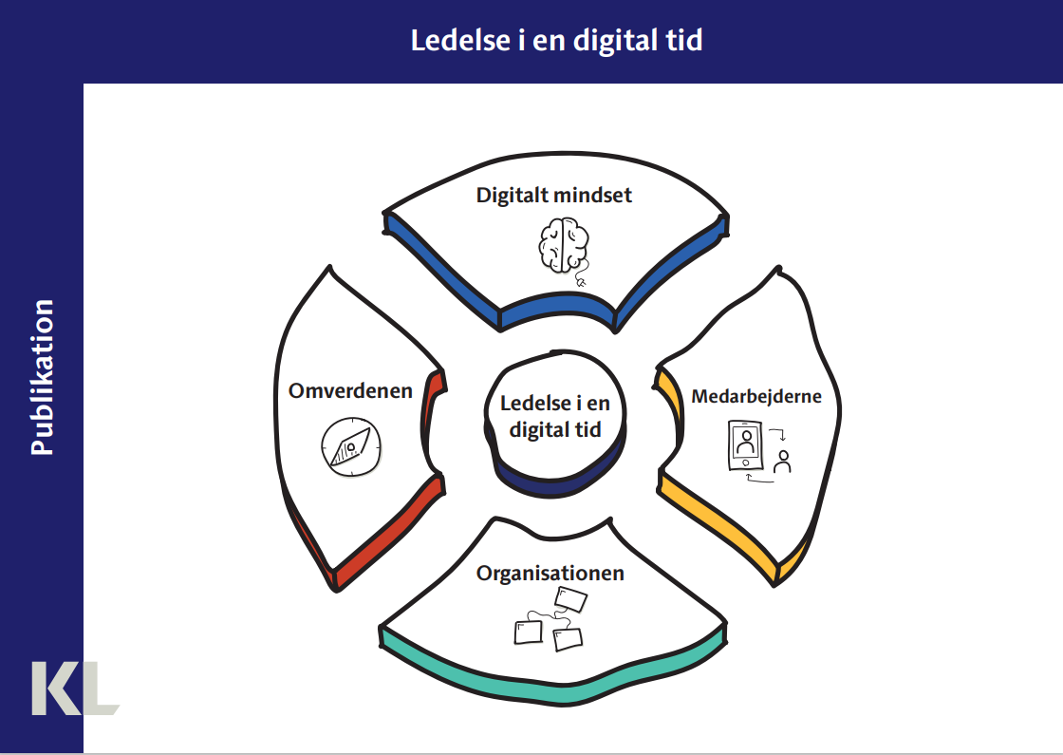
Andre inspirationskilder
  Casekatalog om digitalisering af administrationen (kl.dk)
  Idébank: Råderumsinitiativer i budget (kl.dk)
  Arbejdsgangsanalyse – drejebog
  KL om KOMBITs videncenteret for digitalisering og teknologi - temaside Økonomi og administration (kl.dk)
  Ledelse af digitalisering (kl.dk)
  KLs Kompetencehjul for digitale kompetencer
  Værktøj for digital omstilling (kl.dk)
  Dataetik (kl.dk)

Slide 14
DEL 2: ØVELSER
Til dialog om teknologi og faglighed

Slide 15
Sæt gang i inspirationen
  ANLEDNINGER
  Øvelserne kan bruges i mange anledninger, hvor I er flere samlet og ønsker en snak om digitalisering og teknologi i jeres arbejde. Det kan fx være på:
  Temamøder
  I et rejsehold på besøg på arbejdspladsen
  Kompetenceforløb om digitale kompetencer
  Seminar
  Ledelsesmøder
  MED-udvalg
  Projekt for digital omstilling
  Strategiudvikling for digitale strategier
  Redskaberne skal sætte gang i inspirationen. De kan bruges i én efter én i en længere proces, eller hver for sig ud fra, hvad der er relevant for jer.
  Rammen for øvelserne er fleksibel – I kan give mere eller mindre tid til gennemførsel. Men hver øvelse tager max 1,5 time at gennemføre.
Øvelserne her skal åbne op for en dialog om teknologi og faglighed. De skal aktivere jer I at tænke i digitale og teknologiske løsninger på faglige problemstillinger.
Her finder du øvelser, som kan:
vække interesse for nye teknologiske muligheder
hjælpe dem videre med deres egne ideer, eller
rykke ved barrierer.
Deltagerne i øvelserne kan både være ledere, medarbejdere i fagforvaltninger. Faciliteringen af øvelserne er tiltænkt digitaliseringskonsulenter, proces- eller udviklingskonsulenter.

Slide 16
Sæt gang i inspirationen – Øvelser
Start med udfordringerne
  Formål: at vække interesse, når teknologier bliver svaret på kendte faglige udfordringer
Forestil jer fremtiden
  Formål: at skabe begejstring for teknologiers muligheder og tænke ud over rammerne for den almindelige opgaveløsning
Find forbedringer
  Formål: at bruge ny teknologi og digitalisering til at finde konkrete forbedringer.
Vurder jeres barrierer
  Formål: at diskuterer hvor gode vi er til at bruge og optage ny teknologi i vores arbejde og finde organisatoriske barrierer
Hvor får jeg hjælp?
  Formål: at få overblik over hvilke muligheder for hjælp der er i min kommune og hvordan jeg kommer videre med ideer til løsninger.

Slide 17
START MED UDFORDRINGERNE
  Formål med øvelsen: At vække interesse, når teknologier bliver svaret på kendte faglige udfordringer
  I øvelsen starter man med at tale om hvilke udfordringer, der er på fagområdet. Derefter tænker man i, hvilke teknologier, som kan løse udfordringerne.
  Man gennemgår en række teknologier, og bruger Kommunernes Teknologiradar inden man brainstormer på løsninger.
  Tip: Find udfordringerne i inspirationsmaterialet eller i strategier og lokale planer for området, som er kendte for målgruppen
  .
Proces
1
  Find de faglige udfordringer, der fylder på området. I kan starte med at brainstorme, eller I kan have givet bud på udfordringerne fra starten.
  Sæt udfordringerne ind i midten af tegningen på ark 1. Brug flere ark til flere udfordringer.
2
  Vis eller udlever listen på ark 2 over forskellige teknologier. Find yderligere beskrivelser her: Teknologier (kl.dk). Vis også gerne teknologiradaren fra det fagområde I vil diskutere.
  Tal om teknologierne, og hvad de kan. Giv eksempler på deres brug også gerne fra andre fagområder Brug ark 3 til at notere om der er teknogier I gerne vil vide mere om.
3
  Brainstorm: Hvordan kan digitale løsninger og ny teknologi hjælpe på udfordringerne, vi har opstillet på ark 1?
  I kan opdele jer og arbejd med forskellige udfordringer. Lad kun fantasien sætte grænserne og giv plads til vilde ideer. Skriv ideerne ind i boblerne omkring udfordringen på ark 4

Slide 18
1

Slide 19
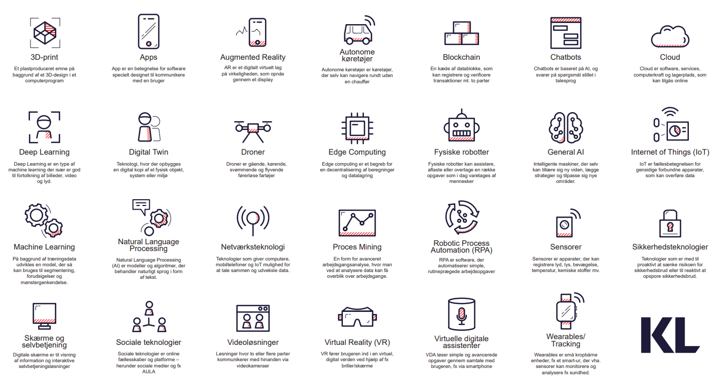
2

Slide 20
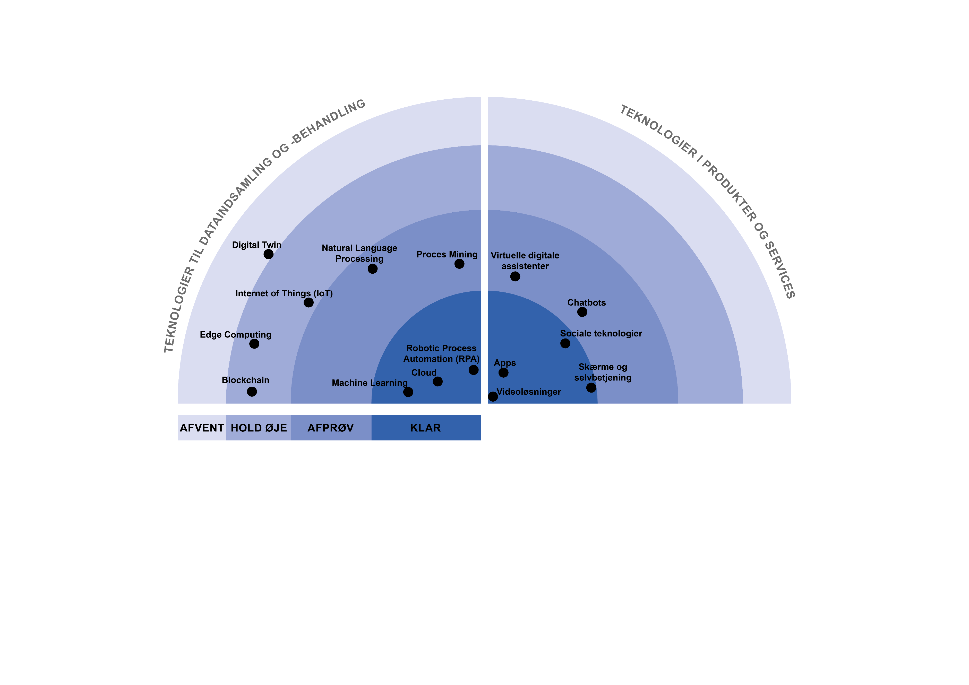
Tal om teknologierne

Slide 21
3
Kender vi teknologierne?
Er der nogle teknologier vi gerne vil vide mere om?
Hvad kan vi forestille os teknologierne kan hjælpe os med i vores opgaver?

Slide 22
1
Udfordring

Slide 23
Forestil jer fremtiden
  Formål med øvelsen: At skabe begejstring for teknologiers muligheder og tænke ud over rammerne for den almindelige opgaveløsning
  Øvelsen sætter lys på at ens praksis og arbejde har forandret sig og kommer til at forandre sig, fordi de teknologiske muligheder ændrer sig.
  At kigge tilbage for derefter at kigge frem og tillade sig at tænke helt nyt er en tryg måde at udfordre sig og se muligheder i teknologierne på.
  Tip: Øvelsen kan også bruges på direktions- og chefniveau. Øvelsen er inspireret af et forløb Gladsaxe kommune har gennemført for deres ledere. Læs om forløbet herDigital transformation for ledere i Gladsaxe Kommune (kl.dk)
Proces
1
  Start med at varm op: Diskuter: Hvordan har jeres praksis forandret sig de sidste 10 år?
2
  Udfyld fremtidsvisionen ud fra ark 1
3
  Diskuter hvad I selv kan gøre, hvad I skal gøre sammen med andre og hvad der kræver noget helt andet

Slide 24
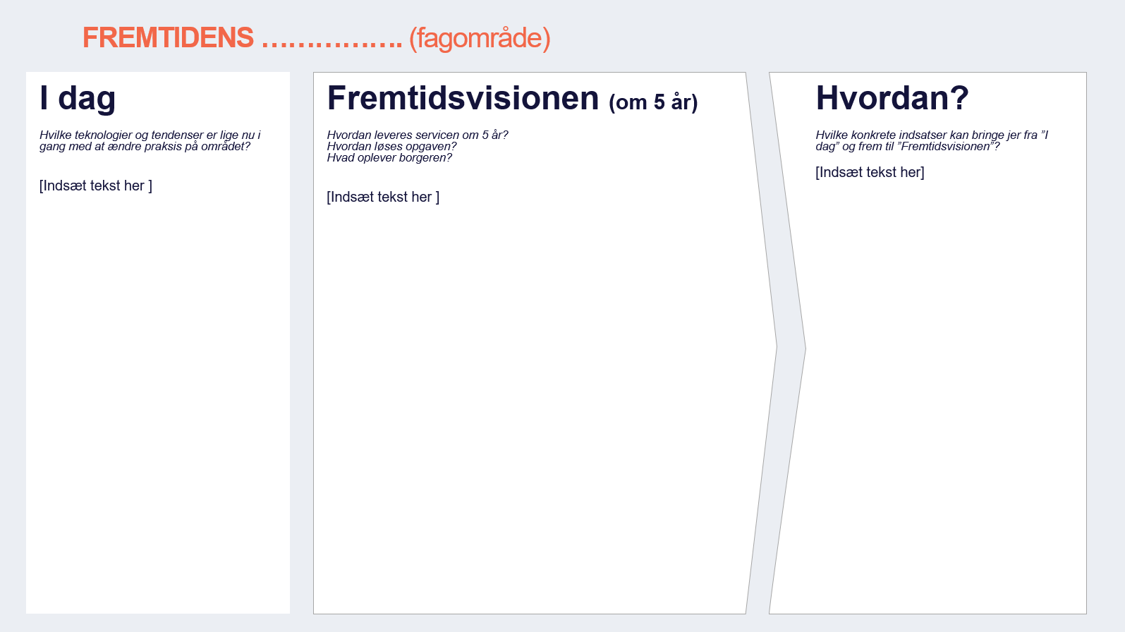
1

Slide 25
Find forbedringer
Sæt gang i inspirationen (4)
Proces
  Formål med øvelsen: At bruge ny teknologi og digitalisering til at finde konkrete forbedringer
  Øvelsen tvinger deltagerne til at være konkrete i deres overvejelser om nye teknologiske muligheder.
  Deltagerne behøver ikke at være stensikre på at løsningerne kan gennemføres eller har den ønskede effekt. Ideerne kan gives til digitaliseringsafdeling eller et ledelseslag, som kan tage stilling til om ideerne kan gennemføres.
  Tip: Øvelsen er god til at afslutte et forløb om digitale og teknologiske muligheder. Holbæk Kommune har brugt lignende metode i længere projekt om digital omstilling. Læs om projektet her Eksempel på digital omstilling: ’Holbæk i en digital verden’ (kl.dk)
1
  Start med at brainstorme:
  Kan vi udvide vores service og give nye muligheder for borgerne ved at bruge en teknologisk eller digital løsning?
  Er der teknologiske løsninger som kan hjælpe os med at være mere præcise i vores opgaveløsning?
  Kan teknologi og digitalisering hjælpe med at klare trivielle opgaver eller aflaste os i fysisk krævende opgaver?
  Find 2 ideer til at forbedre jeres opgaveløsning med teknologi. Brug ark 1
2
  Start med at brainstorme
  Er der nogle administrative processer, som sluger meget tid?
  Er der nogle opgaver, som kunne gøres lige så nemt med en teknisk/digital løsning?
  Er der nogle store energislugere fx i jeres elforbrug, transport eller andet.
  Find 2 ideer til at sparre tid eller ressourcer med teknologi. Brug ark 2
Notes:
TEK-modellen

Slide 26
1
1
  Start med at brainstorme
  Kan vi udvide vores service og give nye muligheder for borgerne ved at bruge en teknologisk eller digital løsning?
  Er der teknologiske løsninger som kan hjælpe os med at være mere præcise i vores opgaveløsning?
  Kan teknologi og digitalisering hjælpe med at klare trivielle opgaver eller aflaste os i fysisk krævende opgaver?
  IDÉ
  ideer til at forbedre jeres opgaveløsning med teknologi
Øvelse: Find forbedringer
  IDÉ
  ideer til at forbedre jeres opgaveløsning med teknologi
2

Slide 27
2
1
  Start med at brainstorme
  Er der nogle administrative processer, som sluger meget tid?
  Er der nogle opgaver, som kunne gøres lige så nemt med en teknisk/digital løsning?
  Er der nogle store energislugere fx i jeres elforbrug, transport eller andet.
  Er der nogen teknologier/digitale løsninger kunne være gode til at sparre tid og ressourcer?
  IDÉ
  til at sparre tid eller ressourcer med teknologi/digitalisering
Øvelse: Find forbedringer
  IDÉ
  til at sparre tid eller ressourcer med teknologi/digitalisering
2

Slide 28
Vurdér jeres styrker og barrierer
Proces
  Formål med øvelsen: At diskuterer hvor gode man er til at bruge og optage ny teknologi i ens arbejde og finde organisatoriske barrierer
  Digitalisering og brug af ny teknologi skal forankres og virke i organisationen, for at få de effekter vi ønsker at opnå. Digital omstilling er en komplekst forandring.
  Øvelsen går ud på at vurdere jeres styrker og barrierer i organisationen ved at udfylde KL’s selvevalueringsværktøj for digital omstilling.
  Værktøjet indeholder et spørgeskema med fem overordnede kategorier – strategi, styring, forankring, teknik og værdi. Resultatet giver et samlet overblik over besvarelserne, hvor man kan dykke ned i de forskellige kategorier.
  Tip: Det giver en god dialog hvis deltagerne udfylder spørgeskemaet sammen, hvis de er fra samme forvaltning, arbejdesplads eller område.
1
  Udfyldelse af selvevalueringen: Flere deltagere udfylder sammen skemaet på deres computer. Find skemaer her
2
  Drøftelse af billeder: Resultatspind printes og grupperne præsenterer deres overvejelser. Tværgående erfaringer opsamles af facilitator. Brug ark 1 til at samle jeres overvejelser
3
  Arbejd med udfordringer: Deltagere vælger en udfordring at arbejde videre med. De dykker ned i udfordringer i grupper.
  .
  Opsamling: Hvad går vi videre med? Skal vi sætte handlinger i gang? Hvad kan vi selv gøre og hvad skal vi have hjælp til
4

Slide 29
1
Øvelse: Vurdér jeres styrker og barrierer
Resultatet viser at vi er stærke, når det kommer til at…
Resultatet viser at vi er svage, når det kommer til at…

Slide 30
2
Øvelse: Vurdér jeres styrker og barrierer
Hvor kan vi selv gøre noget?
Hvor har vi brug for andres hjælp? Fx direktionen, digitaliseringsafdelingen, fagforvaltning ect.

Slide 31
Hvor får jeg hjælp?
Proces
  Formål med øvelsen: at få overblik over hvilke muligheder for hjælp til digitalisering og ny teknologi, der er i kommunen, og hvordan medarbejdere kommer videre med ideer til løsninger.
  Øvelsen går ud på at afklare sammen, hvor man kan gå hen hvis man søger viden om eller hjælp til:
    Konkrete digitale løsninger og teknologi
    sikkerhed og jura
    andres erfaringer med en teknologi
    Indkøb af løsninger
    integration til andre løsninger
  Tip: Øvelsen kan både bruges i digitaliseringsafdelingen eller ude i decentrale enheder. Det er et godt udgangspunkt for at diskuterer om man skal gøre noget klarere og om man har den rette rolle- og ansvarsfordeling.
1
  Print ark 1 med spørgsmål ud. Udfyld selv spørgsmål du gerne vil have med i de hvide bokse. Jo mere konkret, jo bedre.
  Klip hvert spørgsmål ud. Læg dem ud på bordet med tekstsiden nedad
2
  Lad deltagerne sidde sammen i grupper og skiftes til at vende et kort med spørgsmål ad gangen.
  Drøft i grupperne. Ved I hvor man skal gå hen og få hjælp, når man står i den beskrevne situation? Og ved andre det?
3
  Grupperne opsamler på ark 2, hvor det svært og let at svare på spørgsmålene fra kortene, og om der er noget I skal gøre klarere, og om ansvar og roller er fordelt rigtigt.
  Saml op i plenum på drøftelserne i plenum

Slide 32
1
Øvelse: Hvor får jeg hjælp, når…
Jeg synes en af vores administrations-processer er bøvlet, og jeg tænker den kan gøres smartere
Jeg vil gerne bruge mit kamera på telefonen til at dokumentere mit arbejde. Men jeg ved ikke om vi må.
Jeg vil gerne vide mere om kunstig intelligens, men jeg ved ikke, om vi bruger det i kommunen.
Jeg er leder og gerne vil rykke ved mine medarbejdere, som ikke er begejstrede for nye systemer og nye teknologier
Jeg vil gerne se, hvordan vi på min institution klarer os på budget, opgaver osv. ifht. andre institutioner.
Jeg har været på en messe og set en virkelig fed Virtuel Reality-løsning, som jeg gerne vil prøve i mit arbejde
Jeg vil gøre mine bemandingsplaner smartere ved at baserer dem på data, men jeg ved ikke hvordan.
Vi vil gerne bruge FLIS-data, men vi ved ikke hvilke nøgletal og mål, vi skal bruge.
I min gamle kommune brugte vi et rigtig smart fagsystem, det vil jeg gerne bruge her.
Vi skal til at købe en sensorløsning, men vi er usikre på indkøbsprocessen

Slide 33
2
Hvor var var det let at svare og hvor havde vi svært ved at svare?
Er der opgaver som falder mellem stole og hvor roller og ansvar skal fordeles bedre?
Er der noget vi kan gøre i kommunikationen eller i strukturer, som gør det lettere at få hjælp?

